Slide 1
TR-møde Frederiksberg
Onsdag 2/9 2026

Slide 2
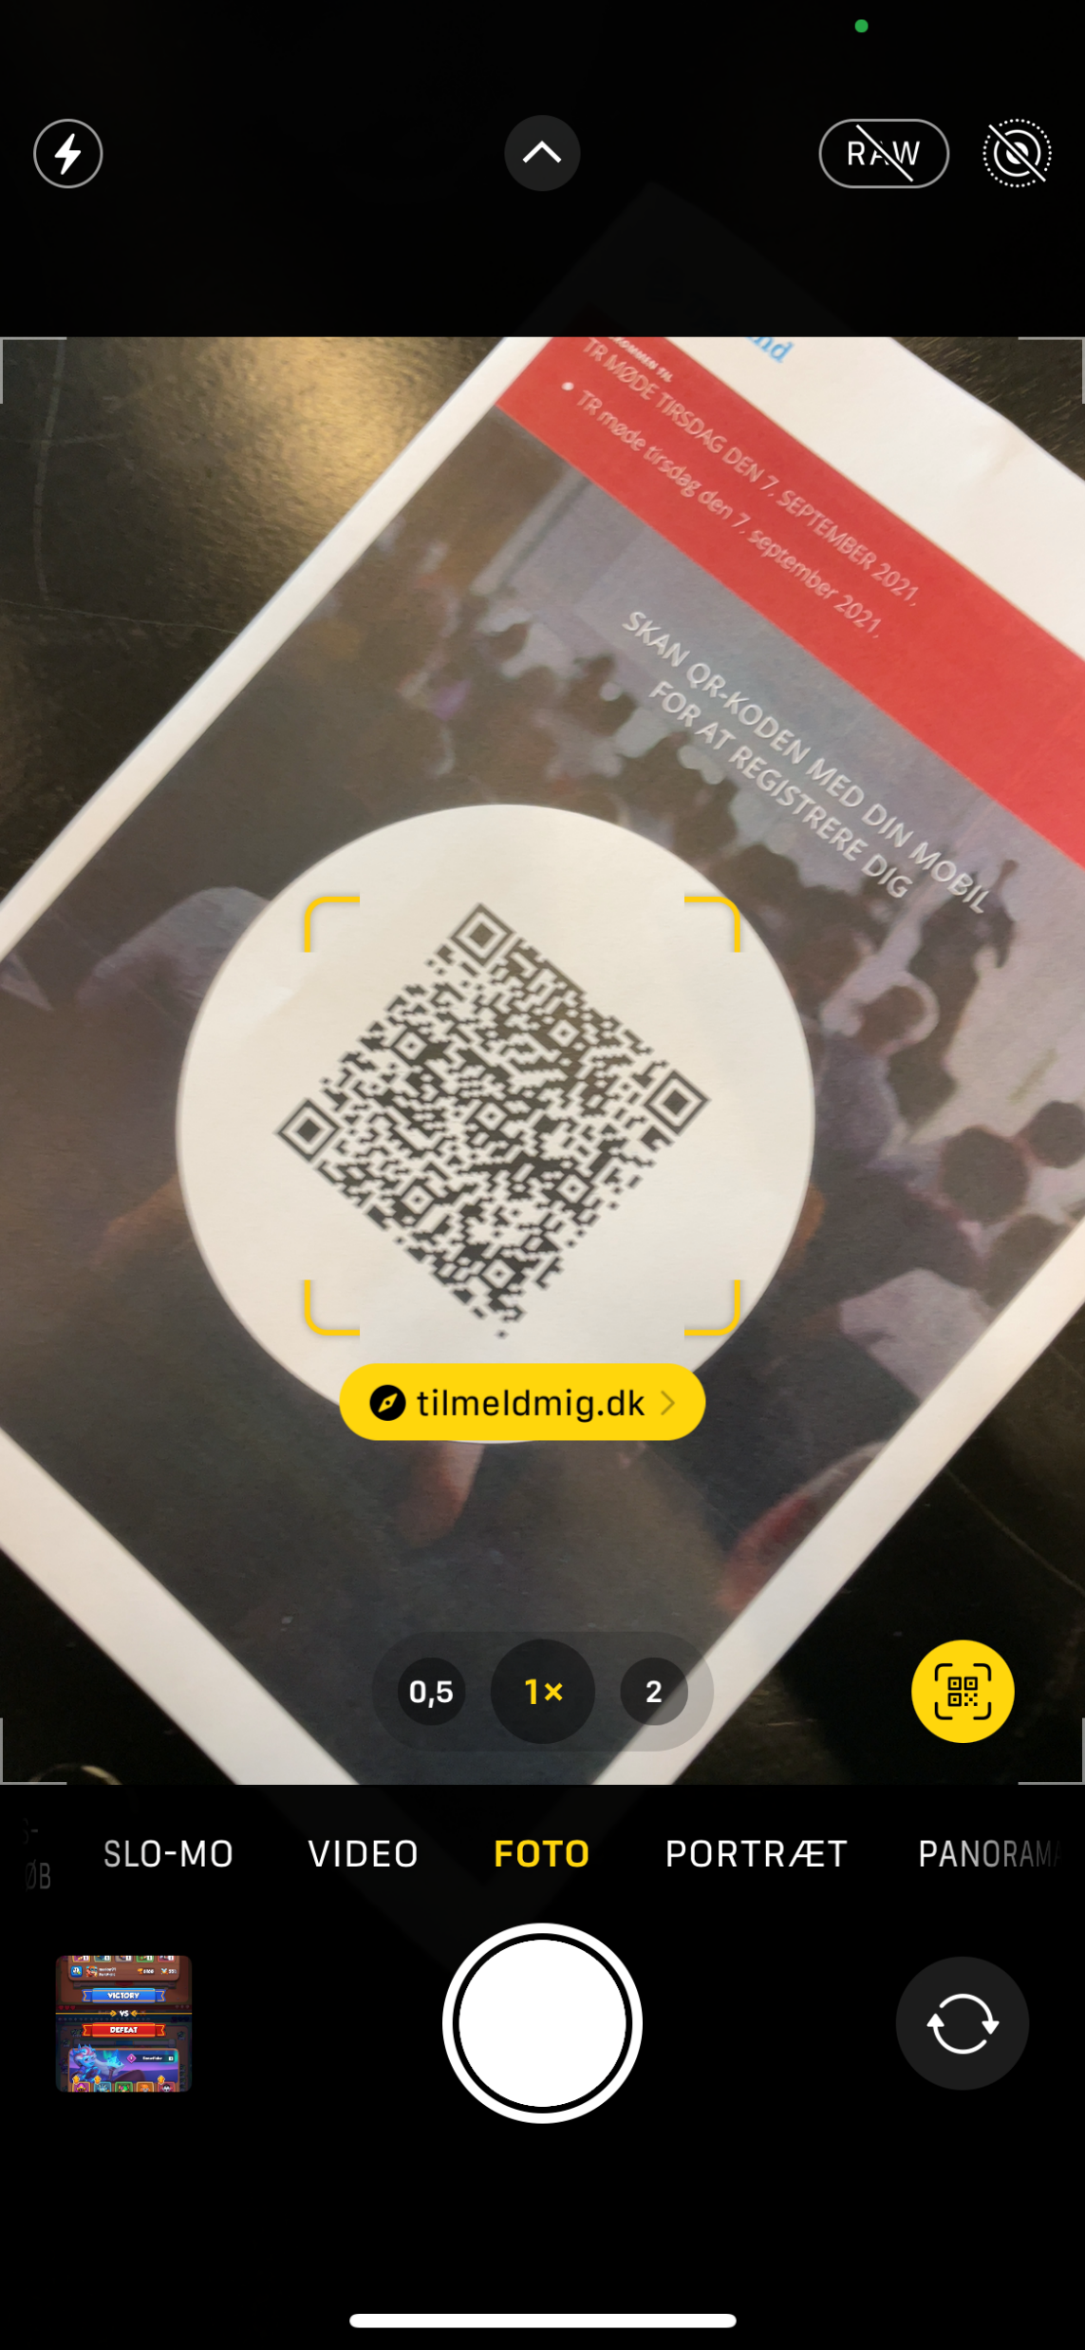
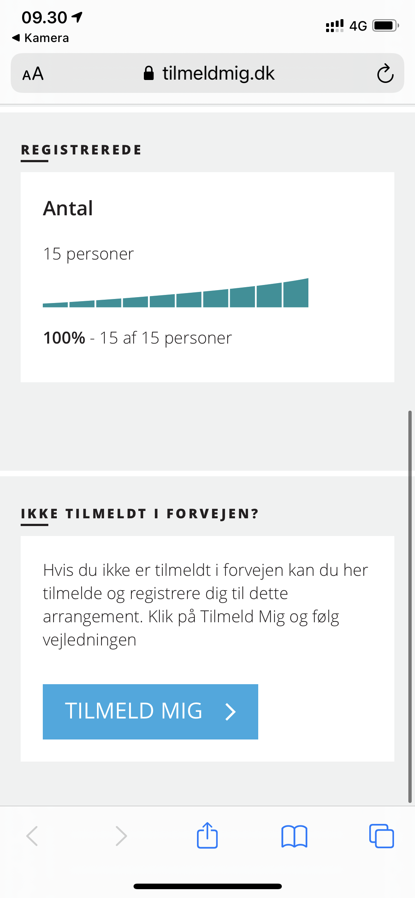
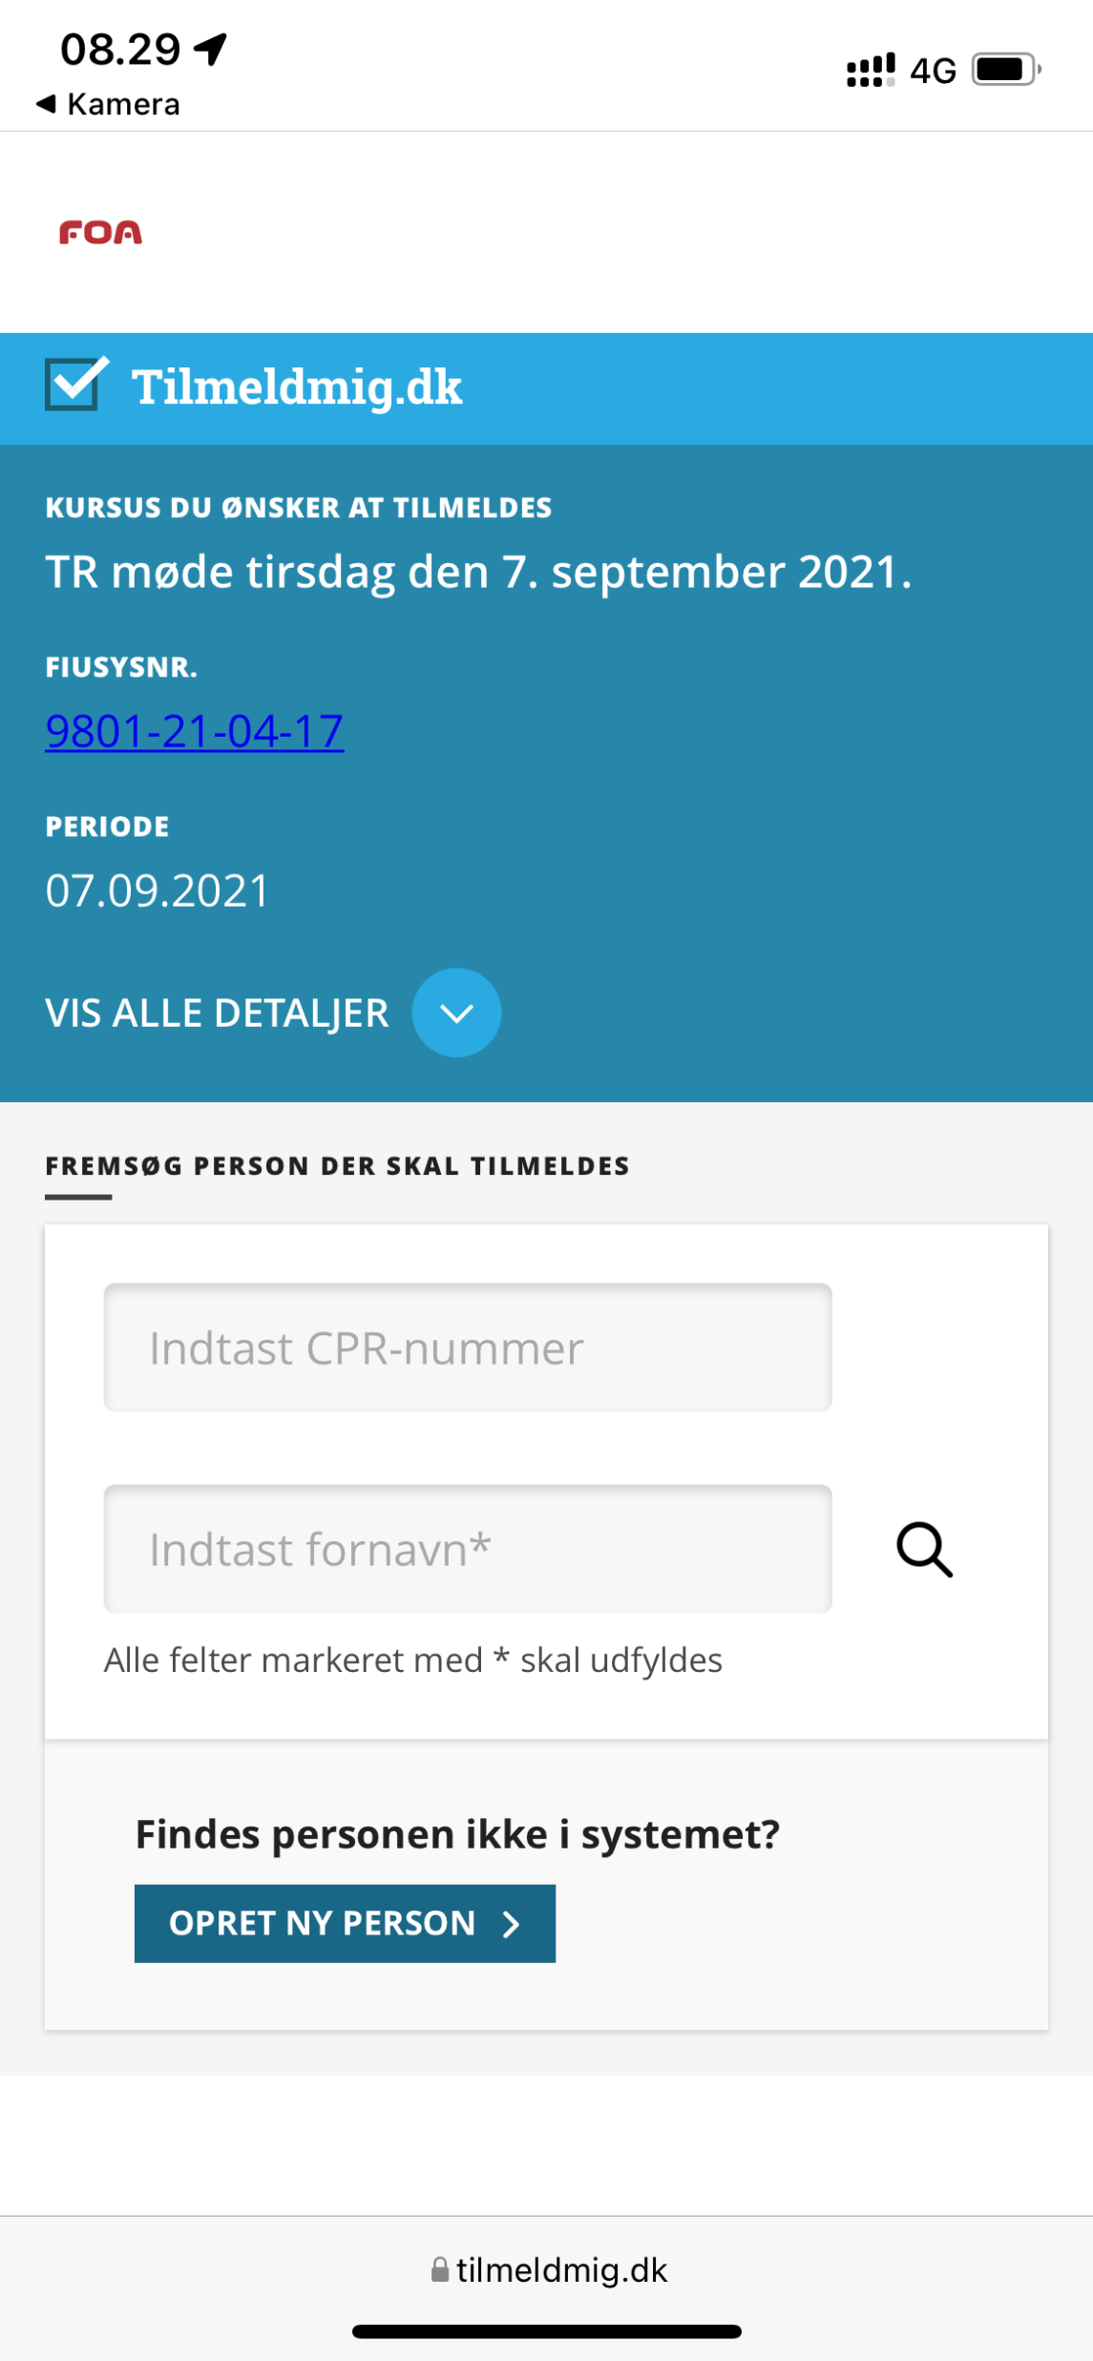
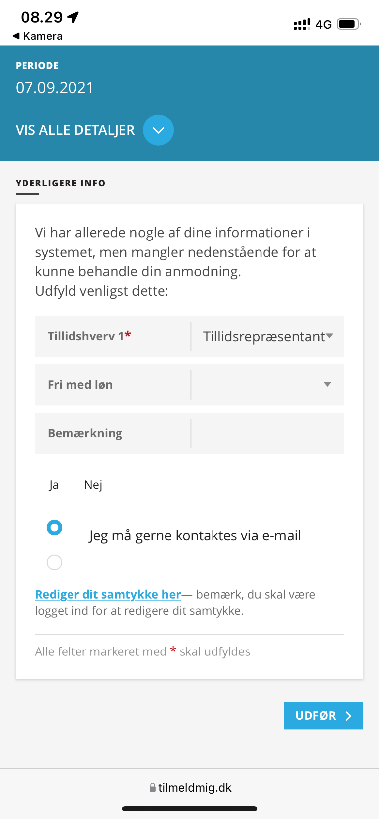
Sådan tjekker du ind til TR-mødet
1. Åben kamera/ QR-appen, skan koden og tryk på popup-vinduet
2. Scroll helt ned i bunden og tryk
”TILMELD MIG”
3. Udfyld CPR-nummer og fornavn
4. Tryk ”UDFØR”
Tryk ”SØG ”

Slide 3
Dagsorden:
Korte meddelelser
Velkomstrunde – Nyt fra TR (Arbejdstid)
Lønforhandling og lønindplacering
Budget 2027 på Frederiksberg
Generalforsamling - REP – LFS struktur
Evt.

Slide 4
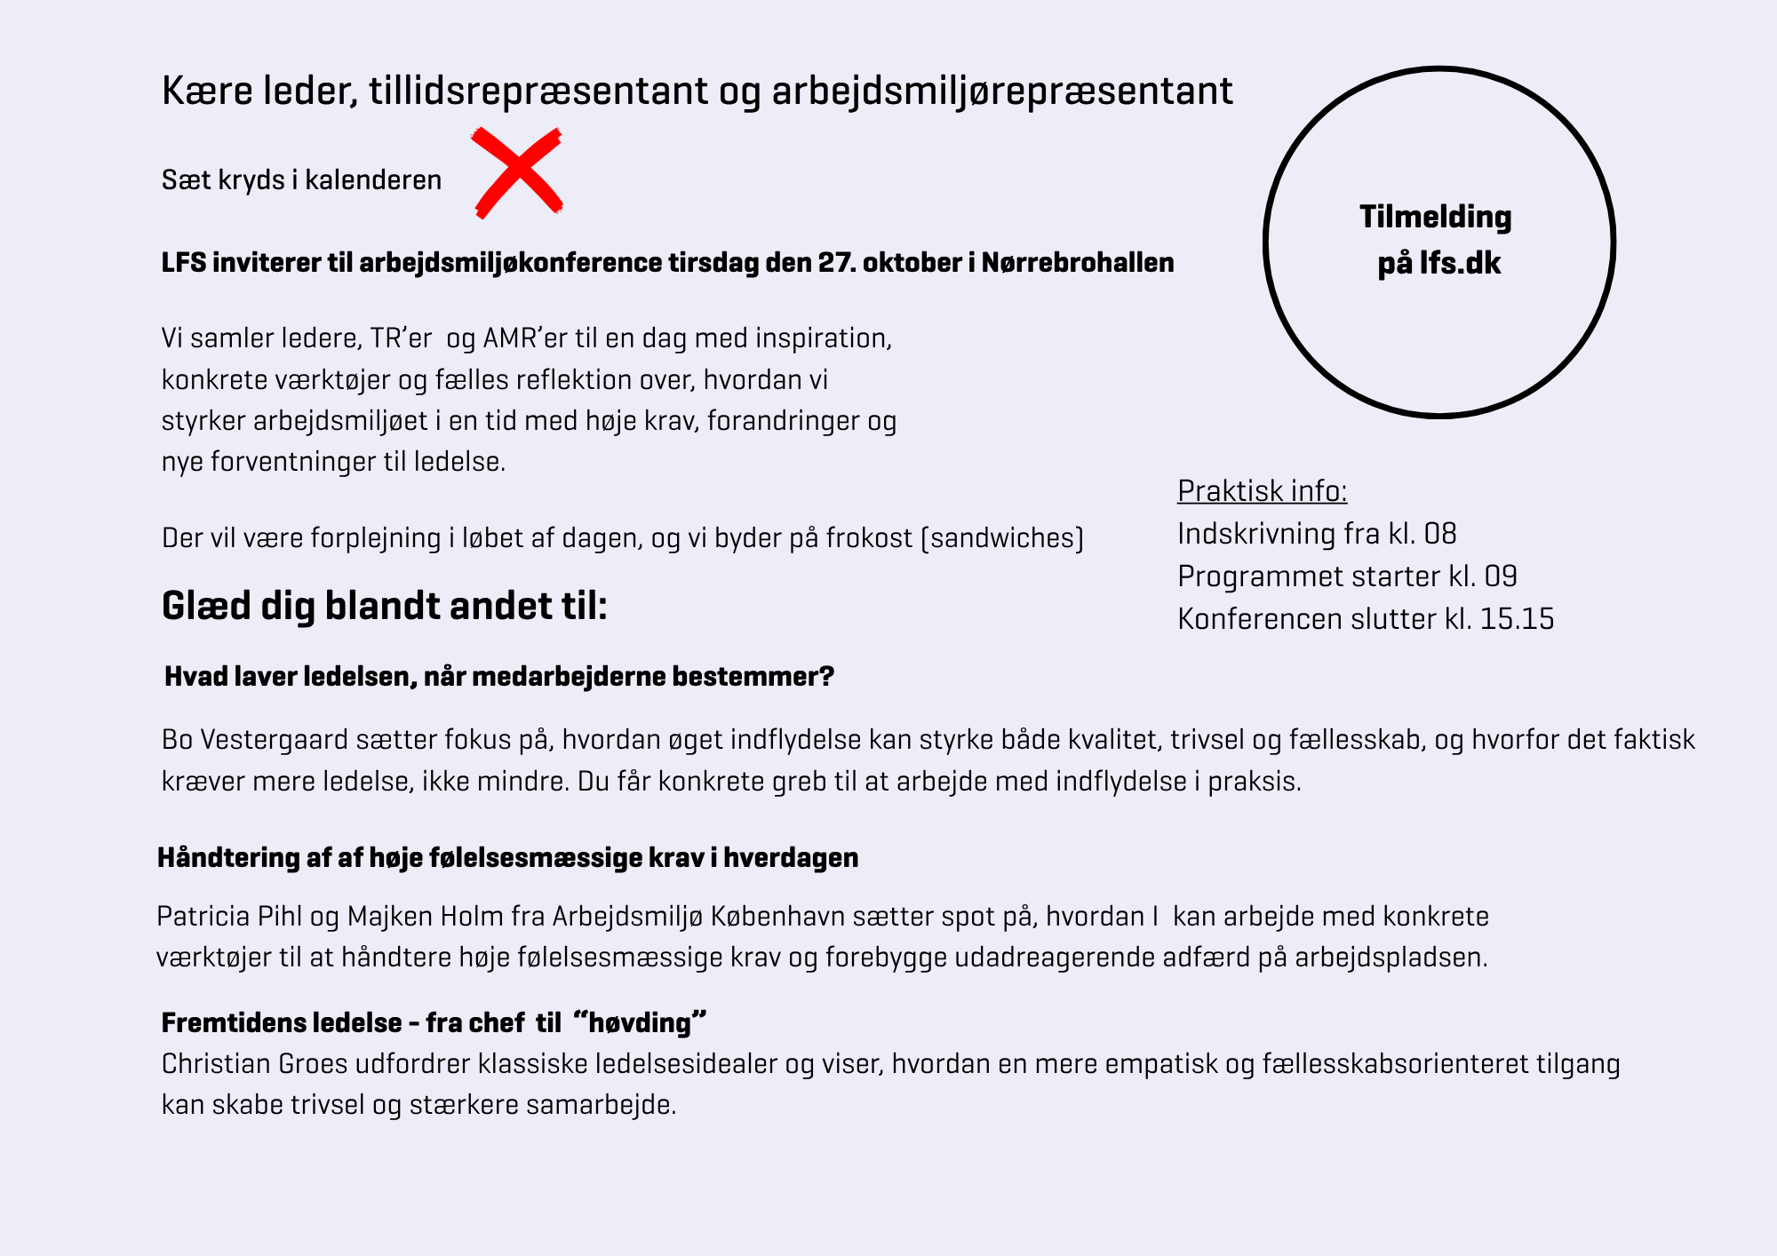

Slide 5
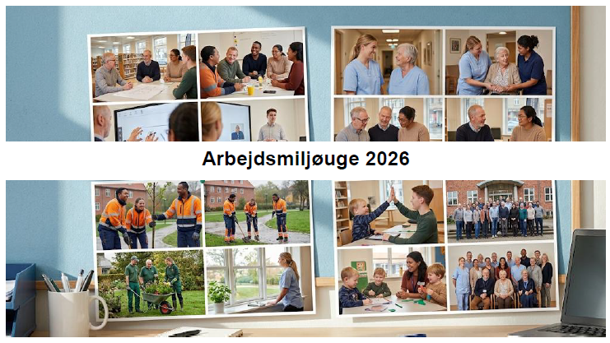
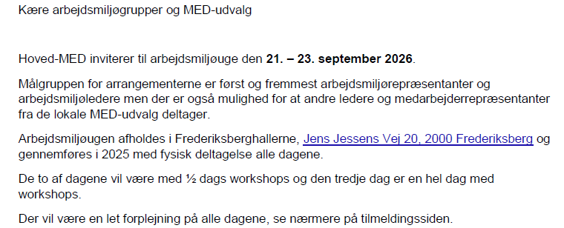
Hoved-MED inviterer til arbejdsmiljøuge den 21. – 23. september 2026

Slide 6
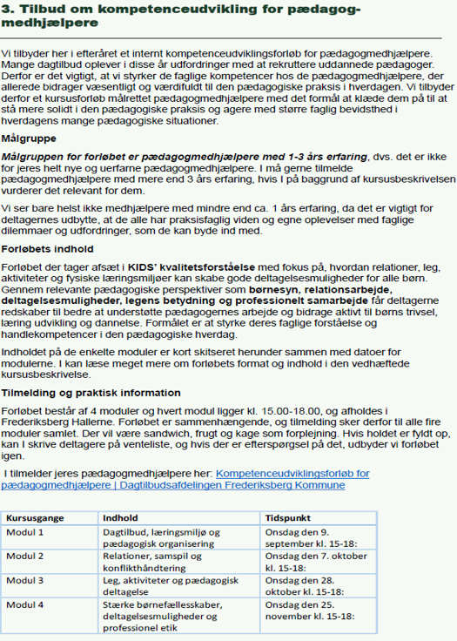

Slide 7
Afdelings MED Møder
AfdelingsMED for dagtilbud og tandpleje – 21.8.26
Godkende dagsorden (1 min)
Meddelelser fra formandskabet (20 min)
Materiale om nødret og nødværge er sendt ud alle institutioner
Budget 2027 (40 min)
Status på arbejdsmiljøet på Børne- og Ungeområdet 2025
AfdelingsMED for dagtilbud og tandpleje drøfter indholdet af ’Status på arbejdsmiljøet på Børne- og Ungeområdet 2025’ med udgangspunkt i nedenstående spørgsmål:
Præsentation af kvalitetstrategi 3.0
Den nye kvalitetsstrategi præsenteres og vi drøfter hvordan MED ønsker at blive inddraget i implementeringsprocessen.
SkoleafdelingsMED 20. august 2026
Nyt fra HovedMed (3. min)
Meddelelser fra formandskabet (25 min.)
Budget 2027 (60 min.)
Retningslinjer for Medicinering i skolen (20 min.)
Årshjul og punkter til kommende møder (5 min.)

Slide 8
Nyt fra Jannike

Slide 9
September
“Nyt fra TR I LFS”

Slide 10
TR møde plan 2027:
TR møder i LFS 2027:
Onsdag den 20. Januar Sal - A 9-12
Onsdag den 10. Februar Sal - A 9-12
Onsdag den 10. Marts Sal - A 9-12
Onsdag den 19. Maj Sal - A 9-12
Torsdag den 10. Juni Sal - A 9-15
Onsdag den 15. September Sal - A 9-12
Onsdag den 13. Oktober Sal - B 9-12
Onsdag den 17. November Sal - A 9-15
Der er morgenmad fra 8:30 i kantinen.
Bemærk: Juni mødet er en torsdag. Juni og november mødet er heldagsmøder.
Husk at give jeres leder en kopi, så de allerede nu ved at I skal til møder disse dage.

Slide 11
LFS Datoer 2026
TR-Møder 2026:
Onsdag den 21. Januar
Onsdag den 18. Februar
Onsdag den 4. Marts
Onsdag den 13. Maj
Torsdag den 11. Juni
Onsdag den 2. September
Onsdag den 7. Oktober
Onsdag den 4. November
Andre vigtige datoer:
1. maj i LFS 1.5.26
TR fest 12.6.26
Generalforsamling LFS Almen 22.9.26
LFS Arbejdsmiljøkonference 27.10.26
Repræsentantskab 20.11.26 – 21.11.26

Slide 12
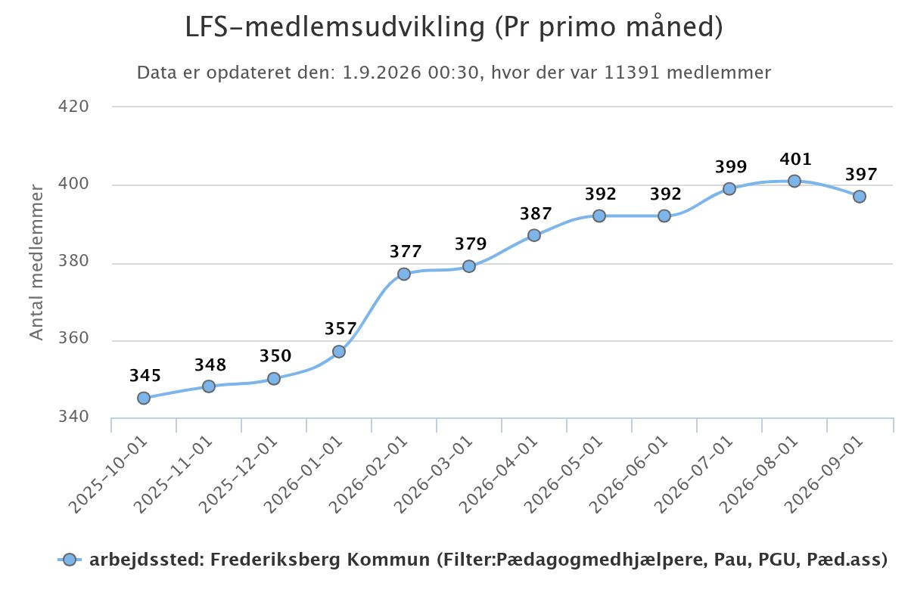

Slide 13
Dagsorden:
Korte meddelelser
Velkomstrunde – Nyt fra TR (Arbejdstid)
Lønforhandling og lønindplacering
Budget 2027 på Frederiksberg
Generalforsamling - REP – LFS struktur
Evt.

Slide 14
Velkomst runde – Nyt fra TR/institutionerne
Alle fortæller om og hvordan medarbejderne bliver oplyst omkring præsteret tjeneste, herunder opgørelser for deltidsansatte.

Slide 15
Dagsorden:
Korte meddelelser
Velkomstrunde – Nyt fra TR (Arbejdstid)
Lønforhandling og lønindplacering
Budget 2027 på Frederiksberg
Generalforsamling - REP – LFS struktur
Evt.

Slide 16
Lønindplacering af nyansatte
Emil kontakter alle nyansatte via FOA modellen – de får en SMS
Jannike forhandler/godkender alle nyansatte
Jeres opgave er stadig at mødes med alle nyansatte og bede dem svarer på Emils henvendelse

Slide 17
Lønforhandling 2027
Da hele processen bliver varetaget af Jannike vil der formentlig være nogle af jer der skal i gang med arbejdet allerede i slut 2026
Der vil blive mindre mulighed for institutionen til at påvirke hvornår forhandlingen skal ligge, da Jannike skal forhandle på samtlige institutioner på Frederiksberg

Slide 18
Lønforhandling og lønindplacering i fremtiden
På sigt er tanken at TR får kompetencen til at lønforhandle og lønindplacere
Dette er et stykke ude i fremtiden og alle vil blive oplært i både lønforhandling og FOA modellen
Der vil stadig være understøttelse fra en Faglig Sekretær og en Fælles Tillidsrepræsentant
Der vil også forsøges at starte forhandlinger omkring en forhåndsaftale

Slide 19
Lokal løndannelse som en del af OK26
I forbindelse med OK26 blev der afsat midler til lokal løndannelse som led i at sikre en bæredygtig og fleksibel løndannelse.
Midlerne skal understøtte intentionen i Trepartsaftalen om løn- og arbejdsvilkår fra december 2023 om en mere bæredygtig og fleksibel løndannelse.
Midlerne er ikke på forhånd prioriteret til bestemte grupper, områder eller indsatser fra centralt hold. Det er en prioritering som udmøntes lokalt.
Midlerne prioriteres af arbejdsgiver og de konkrete aftaler, der udmønter medarbejdernes løn skal forhandles på sædvanlig vis med de relevante faglige organisationer.
Der målrettes 0,22 pct. (498 mio. kr.) varigt til lokal løndannelse i kommunerne. Dertil kommer 0,13 pct. (300 mio. kr.) i engangsmidler. Midlerne er til udmøntning lokalt på følgende måde:
Pr. 1. januar 2026: 0,17 pct. (382 mio. kr.) varigt og 0,13 pct. (300 mio. kr.) i engangsmidler
Pr. 1. januar 2027: 0,05 pct. (116 mio. kr.) varigt pr. 1. januar 2027
Forslag til lokal udmøntning i Frederiksberg Kommune
Direktionen ønsker, at varige tillæg for 2026 og 2027 udmøntes som lokale midler til alle budgetbærende enheder i Frederiksberg Kommune. Det vil sige, at forhandlingen af disse midler vil indgå som en del af de årlige lønforhandlinger.
Hvad angår engangsmidlerne for 2026 ønsker Direktionen, at udmønte disse som et engangstillæg til alle medarbejdere.
Det er stadig uafklaret hvordan det gøres på de selvejende institutioner.

Slide 20
Dagsorden:
Korte meddelelser
Velkomstrunde – Nyt fra TR (Arbejdstid)
Lønforhandling og lønindplacering
Budget 2027 på Frederiksberg
Generalforsamling - REP – LFS struktur
Evt.

Slide 21
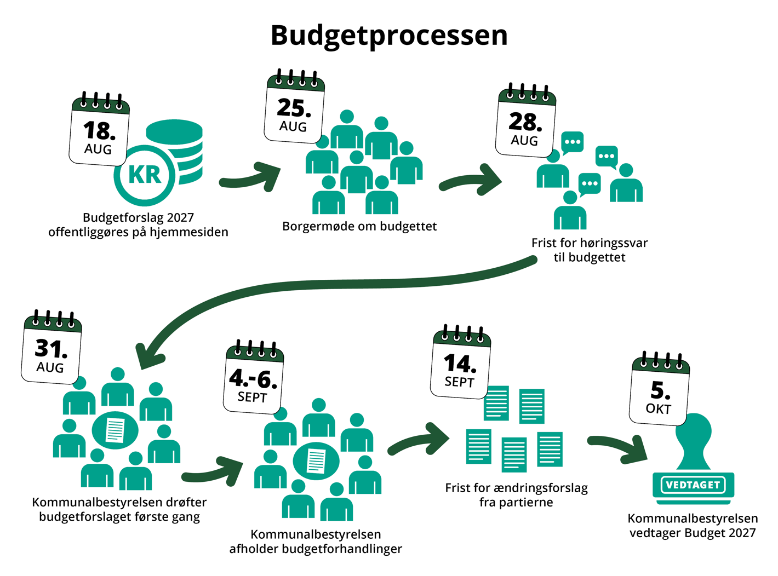
Budget 2027 på Frederiksberg

Slide 22
Budget 2027 på Frederiksberg
Læsevejledning til katalog af udkast til effektiviseringer og besparelser til budget 2027
På baggrund af økonomiseminar for kommunalbestyrelsen den 26. januar 2026 godkendte Magistraten et måltal for arbejdet med effektiviseringer og besparelser på 115 mio. kr. Et katalog af effektiviseringer og besparelser i denne størrelsesorden er nødvendigt for at være rustet til at kunne håndtere interne og eksterne krav til råderum og omprioriteringsbehov i budget 2027.

Slide 23
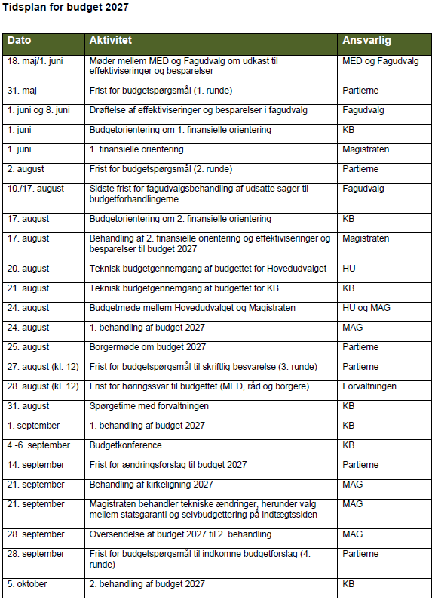
Budget 2027 på Frederiksberg

Slide 24
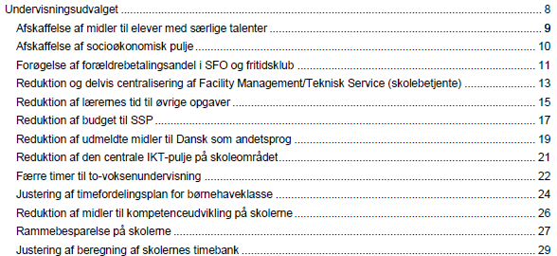
Budget 2027 på Frederiksberg
Måltal 15 millioner 2027 stigende til 29,8 millioner 2028

Slide 25
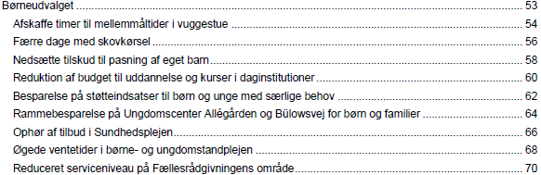
Budget 2027 på Frederiksberg
Måltal 10,2 millioner 2027 stigende til 14,5 millioner fra 2028

Slide 26
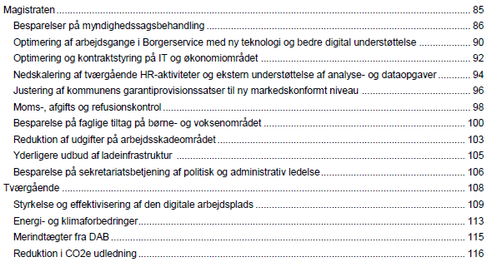
Budget 2027 på Frederiksberg

Slide 27
Dagsorden:
Korte meddelelser
Velkomstrunde – Nyt fra TR (Arbejdstid)
Lønforhandling og lønindplacering
Budget 2027 på Frederiksberg
Generalforsamling - REP – LFS struktur
Evt.

Slide 28
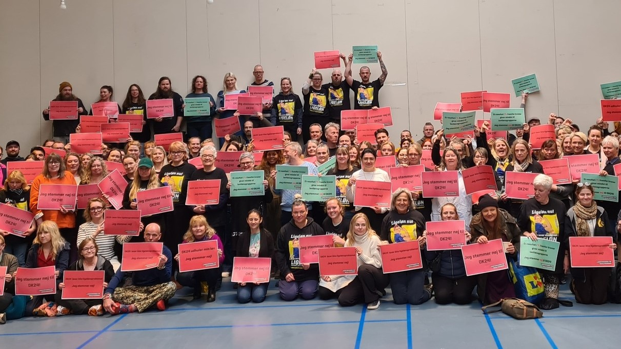

LFS Struktur

Slide 29


Hvad er FOA
FOA er Danmarks tredjestørste fagforbund - med ca. 163.000 medlemmer fordelt på 30 fagforeninger. Størstedelen er ansat i kommuner og regioner, men vi organiserer også privatansatte.
Hvad er LFS
Landsforeningen for Socialpædagoger. Hovedstadens enhedspædagogiske fagforening.
LFS er hovedstadsområdet største pædagogiske fagforening med ca. 11.000 medlemmer. LFS er selvstændig fagforening i FOA sammen med 29 andre fagforeninger.

Slide 30
LFS Struktur
Valg til Hovedbestyrelse
(HB)
Fremtidigt
Arbejde
Valg til Forretningsudvalget (FU)
REP
Lige år
Fremtidigt
Arbejde
Valg til område
Formand
Valg til
område
Bestyrelse
Valg til delegeret til REP
General forsamling

Slide 31
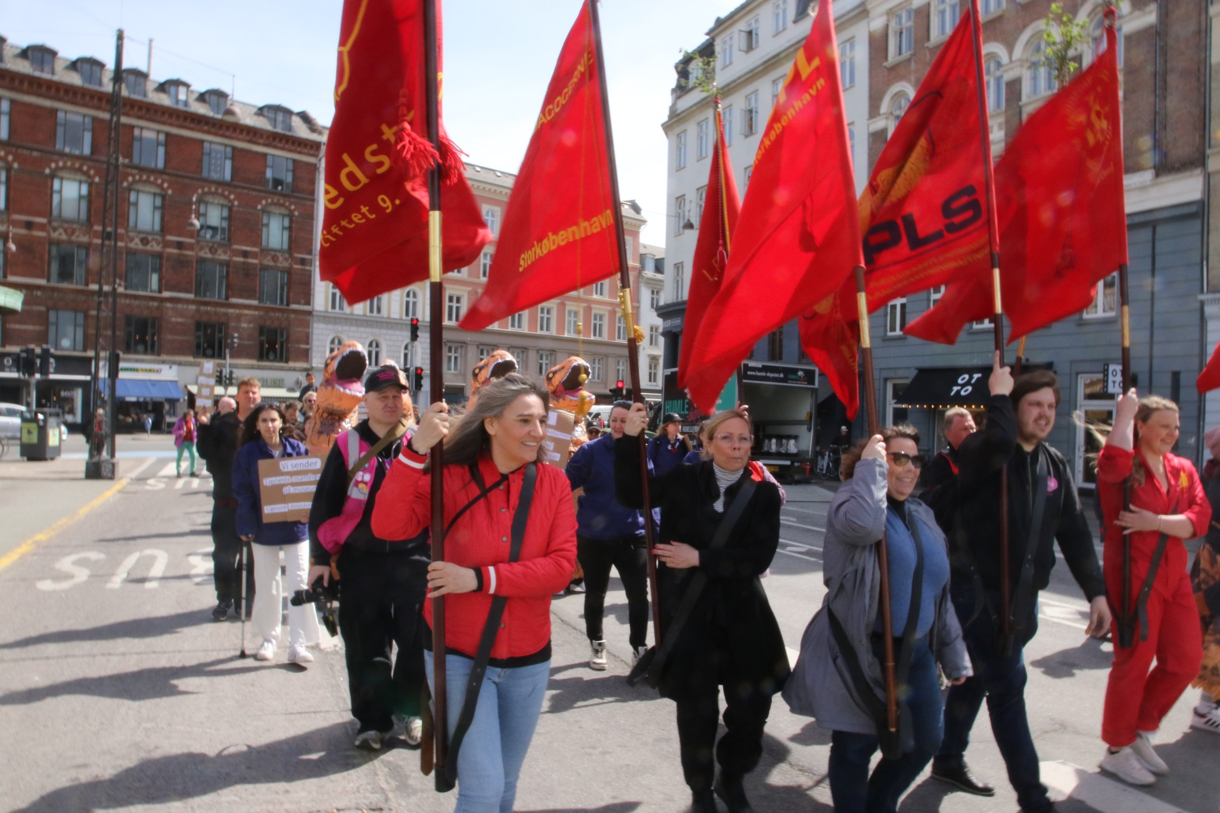
Generalforsamling
22. September 2026 (Husk at der er flødeboller hvis mere end 12 fra Frederiksberg deltager ☺)
Generalforsamlingen er fagområdets øverste myndighed.
Drøfter og beslutter det politiske program (fremtidigt arbejde) hvert 2. år.
Valg af formand, kasser og bestyrelse.
Valg af delegerede til Repræsentantskabet (REP)
Notes:
1. Repræsentantskabet er Landsforeningens øverste myndighed. Kun den kan give, forandre og ophæve vedtægter, ligesom enhver af repræsentantskabet vedtagen beslutning er bindende for Landsforeningens medlemmer.
2. Repræsentantskabet består af hovedbestyrelsen samt 86 repræsentanter fra fagområderne fordelt med 20 delegerede til det område, der har det mindste medlemstal, 23 delegerede til det område, hvor medlemstallet ligger imellem og 43 delegerede til det område, der har det højeste medlemstal.
3. Repræsentanterne vælges på fagområdegeneralforsam-lingerne på lige årstal. Samtidig vælges suppleanter. På ulige årstal i september indkaldes fagområdets medlemmer til et årsmøde. På årsmødet kan der foretages suppleringsvalg.

Slide 32
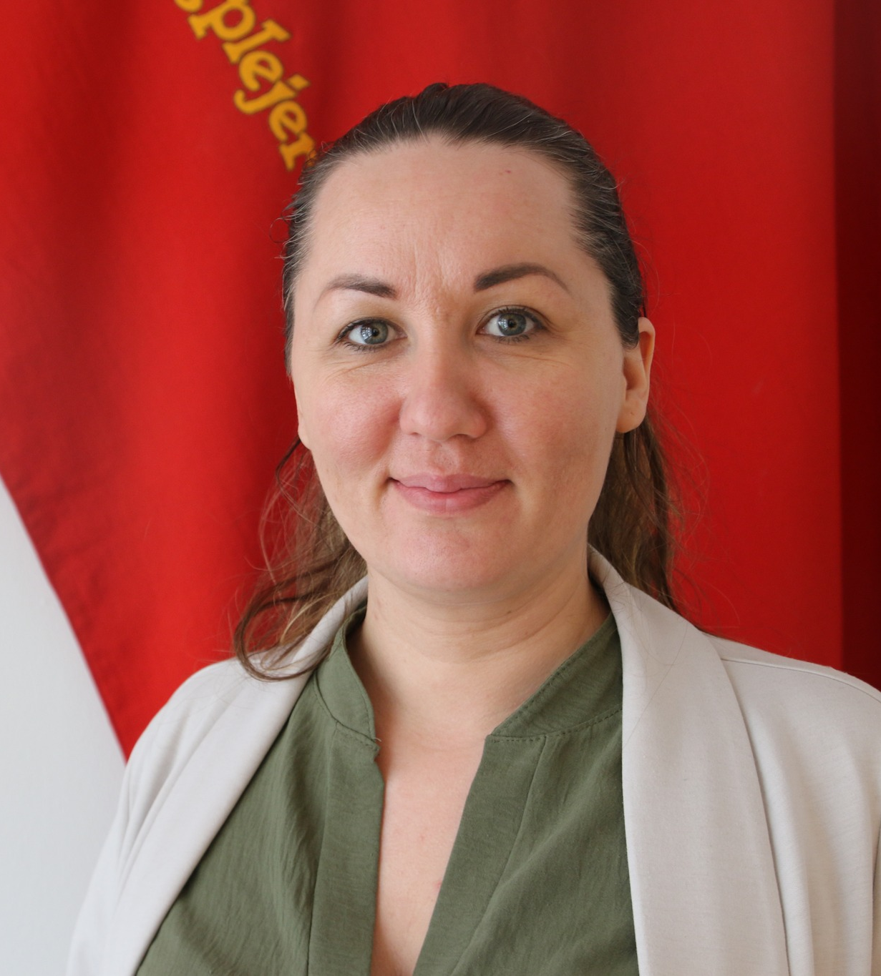
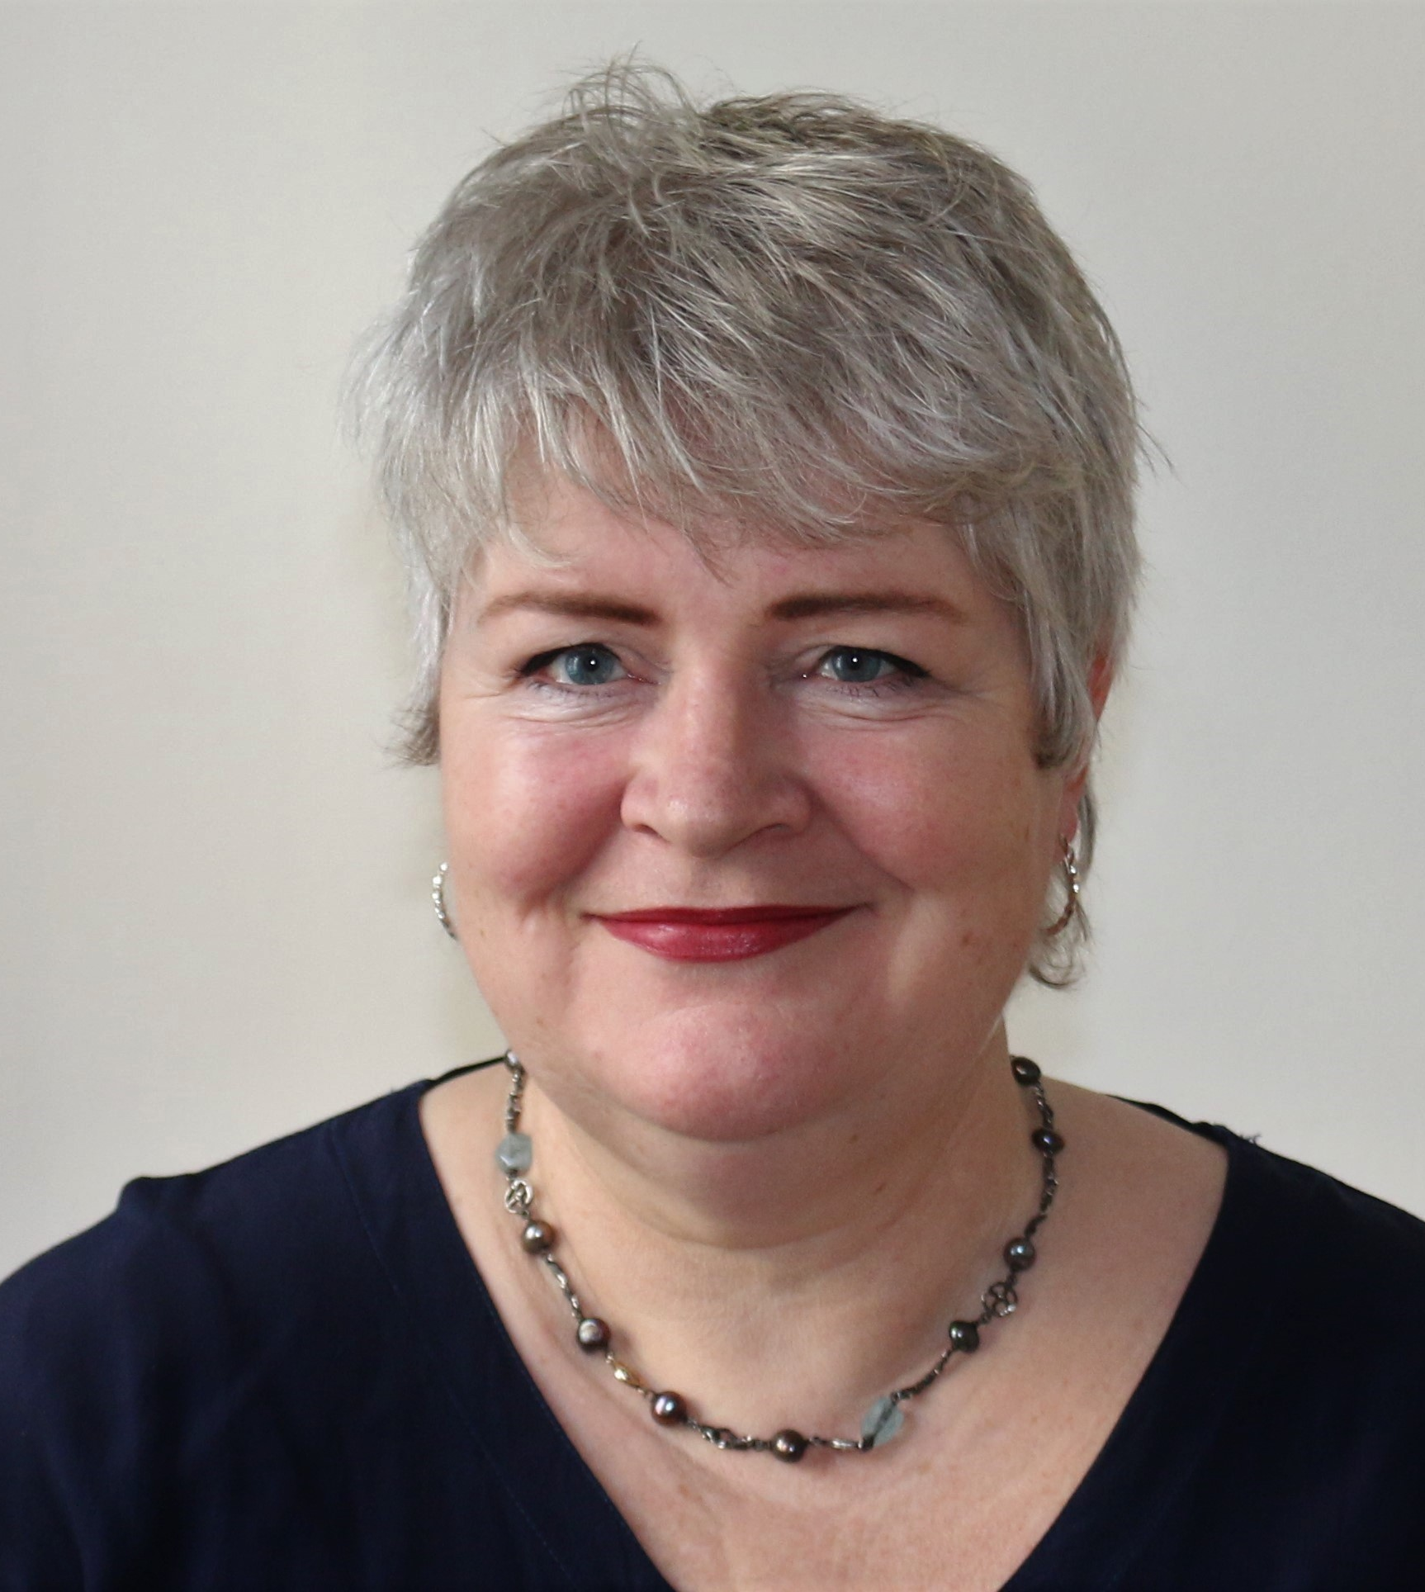
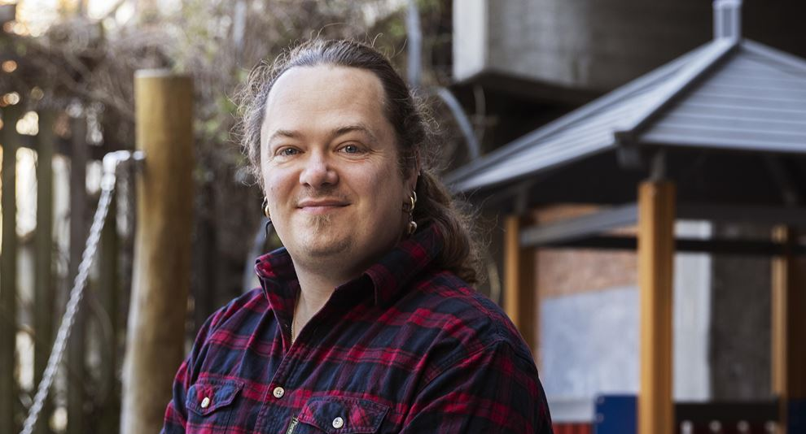
Områdeformænd 2024-2026
Områdeformanden har det overordnede ansvar for, at bestyrelsen implementerer det fremtidige arbejde.
Områdeformanden vælges på generalforsamlingen og er fuldtidsfrikøbt.
Der vælges også en kasser i hver bestyrelse.
Almenområdet: Martin Kragballe Rasmussen
Dagplejeområdet: Natascha Steen
Specialområdet: Lisbeth Waidtløw
Notes:
3. Hovedbestyrelsen er den øverste myndighed mellem repræsentantskabsmøderne i det omfang kompetencen ikke er tillagt fagområdet jf. § 8, stk. 4, faggrupper jf. § 9, stk. 5 eller ledersektioner jf. § 10, stk. 1 og 2.

Slide 33
Fremtidigt arbejde almenområdet 24-26:
Arbejdspapir som beskriver hvad områdebestyrelsen skal arbejde for de næste 2 år
Kampen for faget :
Lave aktiviteter hvor vi dyrker og nørder faget
Udvikle aktivisme der sætter lys på det fag vi forsvarer
Understøtte en efteruddannelsesdagsorden for alle i det pædagogiske felt. Både ved selv at facilitere uddannelse og presse på at arbejdspladserne ligeledes gør det
Holde fokus på de mindre områder, som fx pædagogisk bemandede legepladser, støttepædagoger og lign.
Notes:
3. Hovedbestyrelsen er den øverste myndighed mellem repræsentantskabsmøderne i det omfang kompetencen ikke er tillagt fagområdet jf. § 8, stk. 4, faggrupper jf. § 9, stk. 5 eller ledersektioner jf. § 10, stk. 1 og 2.

Slide 34
Fremtidigt arbejde almenområdet 24-26:
Kampen for vilkårene:
At styringen af pædagogikken igen overlades til de fagprofessionelle og ikke kun systemer
Arbejde for at der nok voksne sammen med børnene i hverdagen og at de har den fornødne faglige viden og indsigt
Fortsat kæmpe for lønstigninger i kroner og ikke i procenter med aktivisme og andre former og sammen med andre organisationer
Forsat uddanner medlemmerne i økonomisk og politisk indsigt, så de kan deltage i demokratiet på arbejdsplads og i samfundet
Organisering: vores kollektive styrke til at ændre arbejdsliv og samfund:
Forsat at udbrede og udvikle arbejdspladsklubber på lokale arbejdspladser
Arrangere medlemsaktiviteter, hvis sigte er det sociale fællesskab på tværs af vores fag
Udbrede viden og konkrete færdigheder inden for organisering i bredest mulig forstand
Udvikle særlige arbejdspladsklubber på elevområdet med base på de 2 skoler i København
Opstarte netværk for faglige aktive, der vil engagere sig på andre måder end tillidshverv og bestyrelse.
Notes:
3. Hovedbestyrelsen er den øverste myndighed mellem repræsentantskabsmøderne i det omfang kompetencen ikke er tillagt fagområdet jf. § 8, stk. 4, faggrupper jf. § 9, stk. 5 eller ledersektioner jf. § 10, stk. 1 og 2.

Slide 35
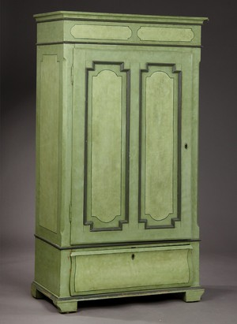
Repræsentantskabet
20-21. November 2026
LFS’s øverste myndighed
26 Hovedbestyrelses-
medlemmer
86 repræsentanter fra fagområderne
20 repræsentanter fra Dagplejen
23 fra Specialområdet
43 fra Almenområdet
Mødes november i lige årstal
Drøfter og beslutter det fremtidige arbejde
Valg af Formand, Næstformand, kasser og to forretningsudvalgs-medlemmer & valg til Hovedbestyrelsen.
Notes:
1. Repræsentantskabet er Landsforeningens øverste myndighed. Kun den kan give, forandre og ophæve vedtægter, ligesom enhver af repræsentantskabet vedtagen beslutning er bindende for Landsforeningens medlemmer.
2. Repræsentantskabet består af hovedbestyrelsen samt 86 repræsentanter fra fagområderne fordelt med 20 delegerede til det område, der har det mindste medlemstal, 23 delegerede til det område, hvor medlemstallet ligger imellem og 43 delegerede til det område, der har det højeste medlemstal.
3. Repræsentanterne vælges på fagområdegeneralforsam-lingerne på lige årstal. Samtidig vælges suppleanter. På ulige årstal i september indkaldes fagområdets medlemmer til et årsmøde. På årsmødet kan der foretages suppleringsvalg.

Slide 36

Hovedbestyrelsen (HB)
5 fra forretningsudvalget
6 repræsentanter valgt på repræsentantskabet
6 almenrepræsentanter inkl. områdeformand
3 dagplejerepræsentanter inkl. områdeformand
3 specialområderepræsentanter inkl. områdeformand
3 lederrepræsentanter – 1 fra hvert områdes ledersektion
Notes:
3. Hovedbestyrelsen er den øverste myndighed mellem repræsentantskabsmøderne i det omfang kompetencen ikke er tillagt fagområdet jf. § 8, stk. 4, faggrupper jf. § 9, stk. 5 eller ledersektioner jf. § 10, stk. 1 og 2.

Slide 37
Fremtidigt arbejde LFS 2024 – 2026
Kampen for tryghed og lighed for alle – hele livet:
OK26 og den fortsatte kamp for ligeløn og lønstigninger i kroner:
Styrke oplysning, inddragelse og mobilisering af alle medlemmer i hele 2025 og frem til OK26 afslutning.
Opbygge netværk af medlemmer på tværs af arbejdspladser, som kan opbygge netværk af handlingsfælleskaber, der kan organisere, involvere og mobilisere til aktiviteter før og under OK26 på tværs af bydele og kommuner.
Styrke samarbejdet på tværs af fag, mellem fagforeninger, medlemmer og arbejdspladser for ligeløn. For ingen kan vinde alene.
Solidaritet med den private sektors OK25
Sætte kraftigere fokus i fagbevægelsen og offentligheden på, hvorfor lønstigninger i kroner og øre er mere solidarisk end lønstigninger i procenter, som øger uligheden mellem, højt- og lavtlønnede offentligt ansatte.
Afholde særlige medlemsmøder i 2025 og 2026 om strejkens historie, styrke og demokratiske natur. Hovedparten af LFS’ og resten af fagbevægelsens medlemmer har ingen erfaring med at strejke. Historien viser, at effektive strejker kræver forberedelse, koordinering og massiv involvering på den enkelte arbejdsplads, på tværs af arbejdspladser, bydele, kommuner og landsdele.
Fortsat kommunikere klart, enkelt, tydeligt og systematisk på sociale medier op til og under OK26. Alle medlemmer skal kunne se og høre, at deres fagforening LFS er helt fremme i bussen. Det lykkedes op til OK24, og de erfaringer skal videreudvikles og forstærkes op til og under OK26.

Slide 38
Fremtidigt arbejde LFS 2024 – 2026
Kampen for tryghed og lighed for alle – hele livet:
Forbundene kar: Stærke arbejdspladsklubber, arbejdsfællesskaber og høj organiseringsgrad:
Fortsat medvirke til at opbygge stærke arbejdspladsorganiseringer og dermed et stort aktivistisk medlemsbaseret netværk.
Arbejde for et mangfoldighedsudvalg som har til formål at sikre, at flere kolleger, får kendskab til det fagpolitiske arbejde her under rettigheder og muligheder for deres fremtidige arbejdsliv.
Motivere arbejdspladser med flere faggrupper til at lave arbejdspladsklubber på tværs af fag og faggrupper.
Afholde en årlig konference og fest for alle arbejdspladsklubber med temaer, som er udvalgt i tæt samarbejde med arbejdspladsklubberne.
Styrke arbejdet for vores unge medlemmer, ved at arbejde for at oprette en faglig klub for vores medlemmer under 30, så de kan få direkte indflydelse på arbejdet i LFS.
Fortsat arbejde for at flytte flere ressourcer til den udadvendte, opsøgende og organiserende indsats. Organisering skal løftes op på samme strategiske niveau som uddannelse, arbejdsmiljø og overenskomster. Organisering er ikke kun en opgave for tillidsrepræsentanter, men for hele LFS.
Fortsat sikre at alle nyansatte kontaktes hurtigst muligt af LFS. Det kræver en systematik og struktur internt i LFS, om hvem gør hvad, hvornår og hvordan, så ingen nyansatte risikerer at opleve, at de ikke bliver kontaktet af LFS. Alle ansatte på LFS ’s hele overenskomstområde skal opleve, at LFS er der for dem.
Styrke den politiske dannelse ved at styrke medlemmernes samfundsblik, forståelse af helheden og blik for deres fag, deres kald og deres arbejde passer ind i et større hele. Den politiske dannelse og samfundsblik skal næres og dyrkes, er helt afgørende for, at LFS og resten af fagbevægelsen formår at være den bro mellem verden som den er, og verden, som den bør være.

Slide 39
Fremtidigt arbejde LFS 2024 – 2026
Kampen for tryghed og lighed for alle – hele livet:
For et ressourceorienteret medarbejder- og ledersyn: indflydelse, anerkendelse og tryghed og faglighed:
Arbejde for at alle ledere og medarbejdere anerkendes som nogle, der er fagligt velfunderet og kompetente. Den pædagogiske faglighed skal sikres og styrkes, ikke udhules.
Arbejde for at alle ledere og medarbejdere anerkendes som nogle, der altid kan tænke gode løsninger på vegne af kerneopgaven og organisationen.
Arbejde for at alle ledere og medarbejdere anerkendes som nogle, som altid vil gøre det ”rigtige” på vegne af kerneopgaven og organisationen
Arbejde for at alle ledere og medarbejdere anerkendes som nogle, der altid er i stand til at omsætte viden og erfaringer til ny forbedret praksis
Genrejse kravet om 30 timers arbejdsuge med fuld løn og personalekompensation i fagbevægelsen og ved overenskomstforhandlingerne.

Slide 40
Fremtidigt arbejde LFS 2024 – 2026
Kampen for tryghed og lighed for alle – hele livet:
Ingen kan vinde alene – Sammen er vi stærkere:
Få politikere på tværs af af det politiske landskab til at sige de er villige til at lave et kommunalt oprør så de kan indfri den politik de lover ved kommunalvalget i 2025
Fortsætte initiativet Skrot Budgetloven og støtte alle andre initiativer som for eksempel handicapbevægelsen der understøtter solidaritet, sammenhold og progressiv forandring til gavn for de mange.

Slide 41
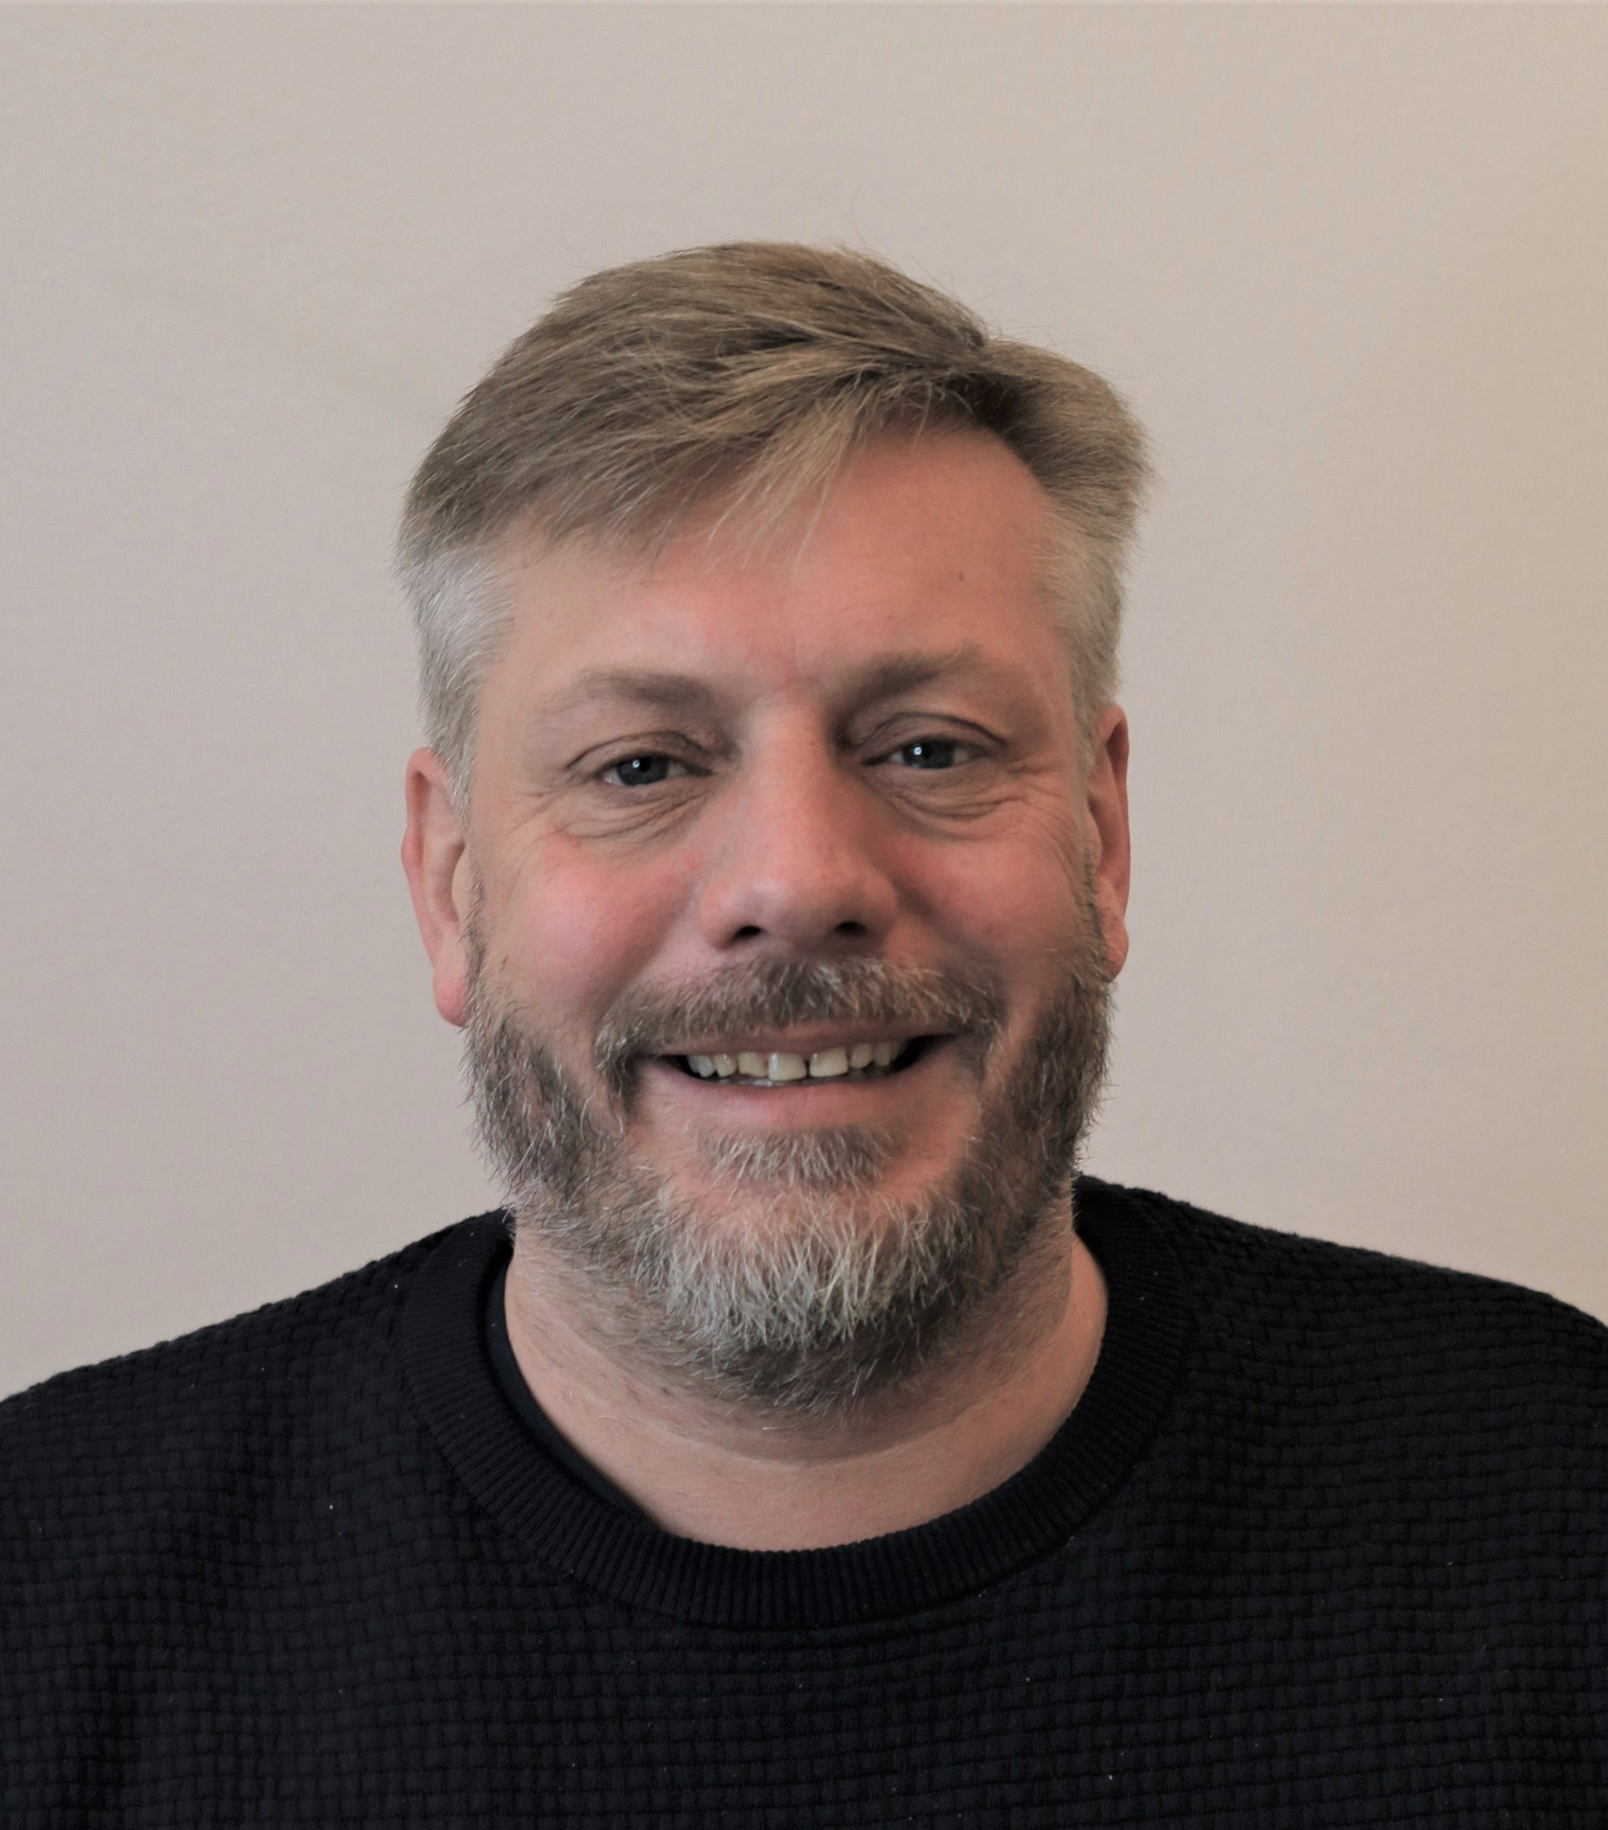

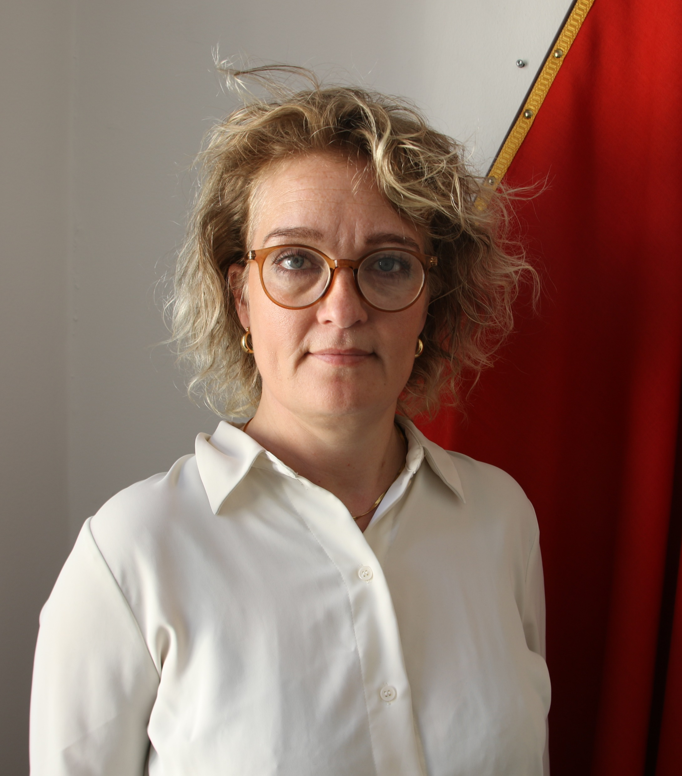
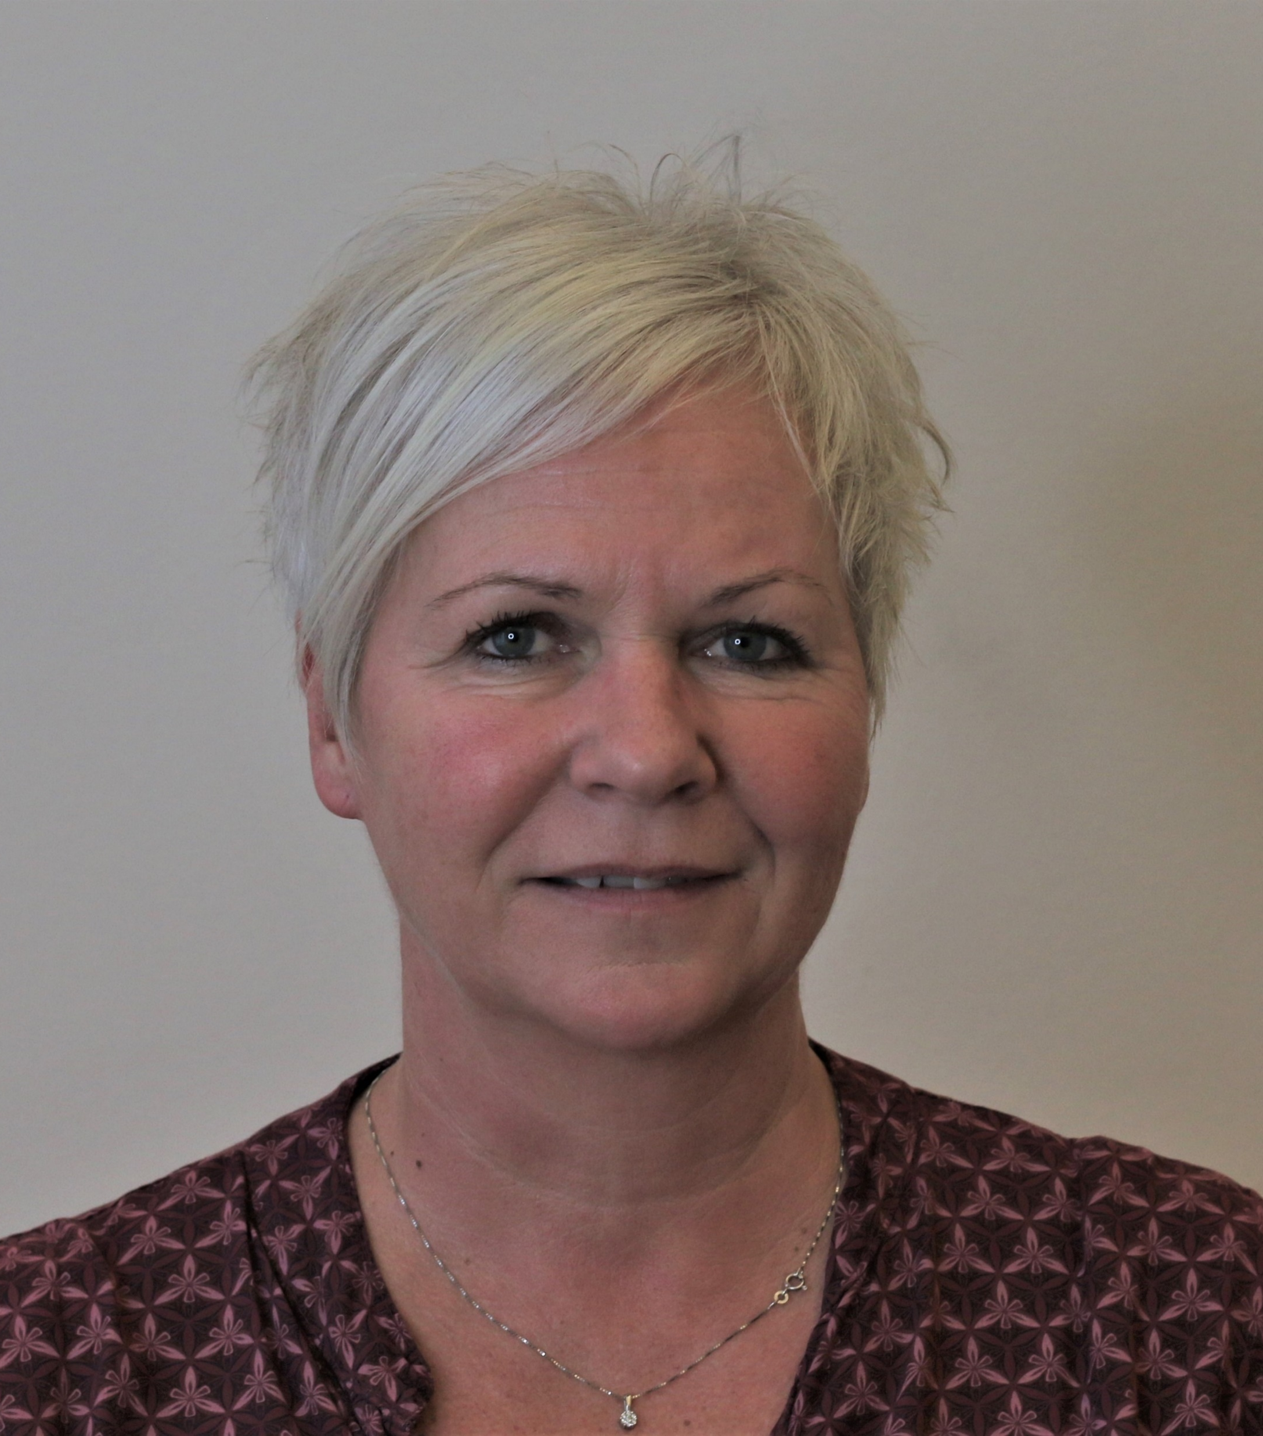
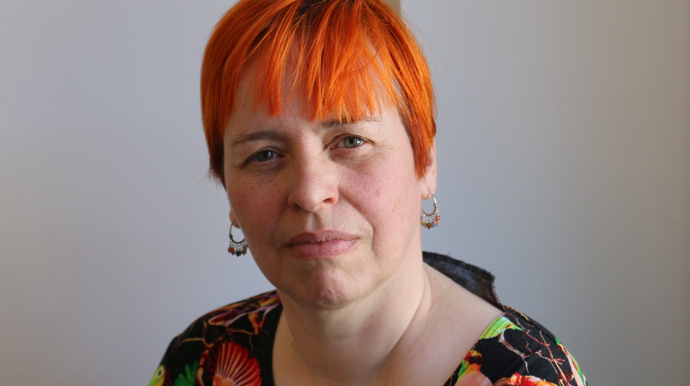
Forretningsudvalget (FU) 2024-2026
Forretningsudvalget - FU - vælges på repræsentantskabet.
Forretningsudvalget leder LFS til dagligt under ansvar for Hovedbestyrelsen, fagområdebestyrelserne og repræsentantskabet. FU består pt. af:
Forkvinde – Kirsten Gunvor Løth
Næstformand – Vakant
Kassér – Maj-Britt Kronbøl
Forretningsudvalgsmedlem – Helle Haslund
Forretningsudvalgsmedlem – Claus Reffstrup

Slide 42
Emil stiller op som Næstforperson i LFS
Emil meddelte at han har stillet sit kandidatur til rådighed for Næstforpersons posten til LFS Repræsentantskabsmøde 2026.

Slide 43
Dagsorden:
Korte meddelelser
Velkomstrunde – Nyt fra TR (Arbejdstid)
Lønforhandling og lønindplacering
Budget 2027 på Frederiksberg
Generalforsamling - REP – LFS struktur
Evt.

Slide 44

Tak for i dag

